Slide 1
TAŞITLAR
VE
ÇEŞİTLERİ

Slide 2
TAŞITLAR DÖRT GRUBA AYRILIR
KARAYOLU TAŞITLARI
DEMİRYOLU TAŞITLARI
HAVA YOLU TAŞITLARI
DENİZ YOLU TAŞITLARI

Slide 3
KARAYOLU TAŞITLARI

Slide 4
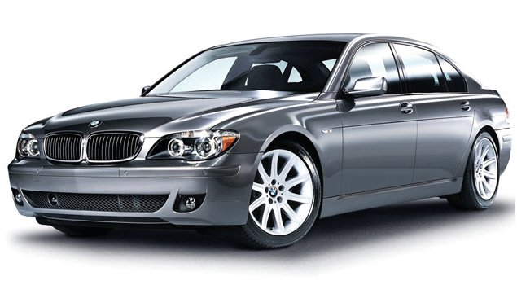
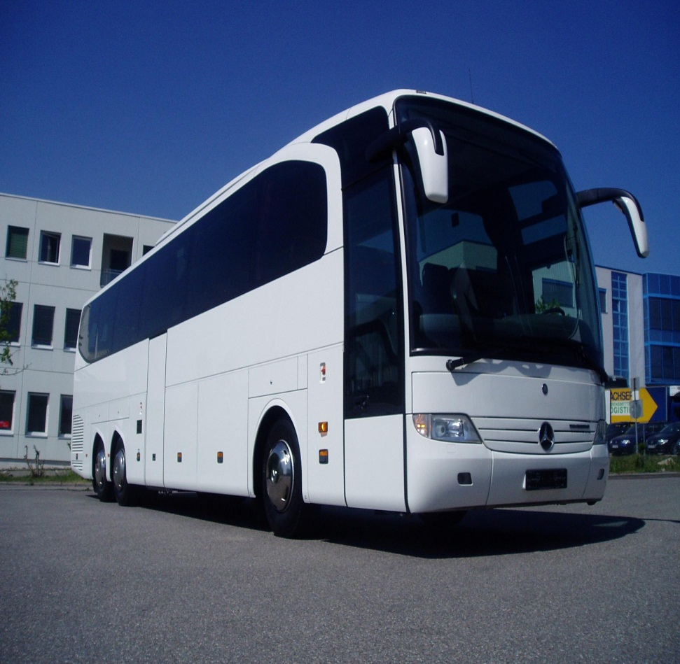
KARAYOLU TAŞITLARI
OTOMOBİL
OTOBÜS

Slide 5
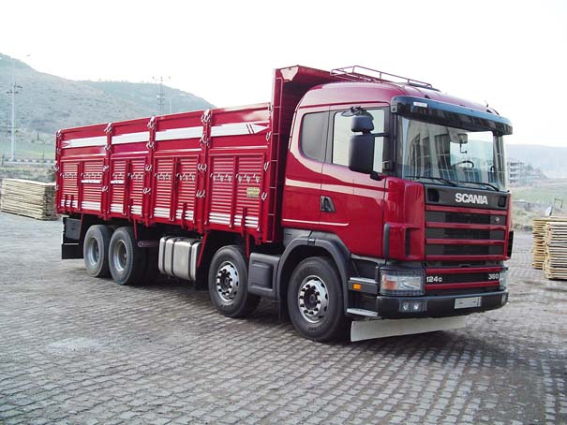
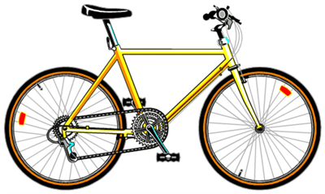
KARAYOLU TAŞITLARI
KAMYON
BİSİKLET

Slide 6
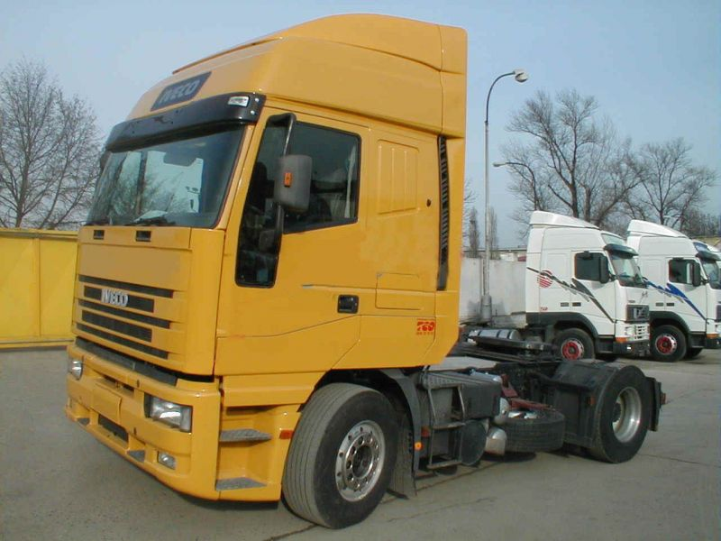
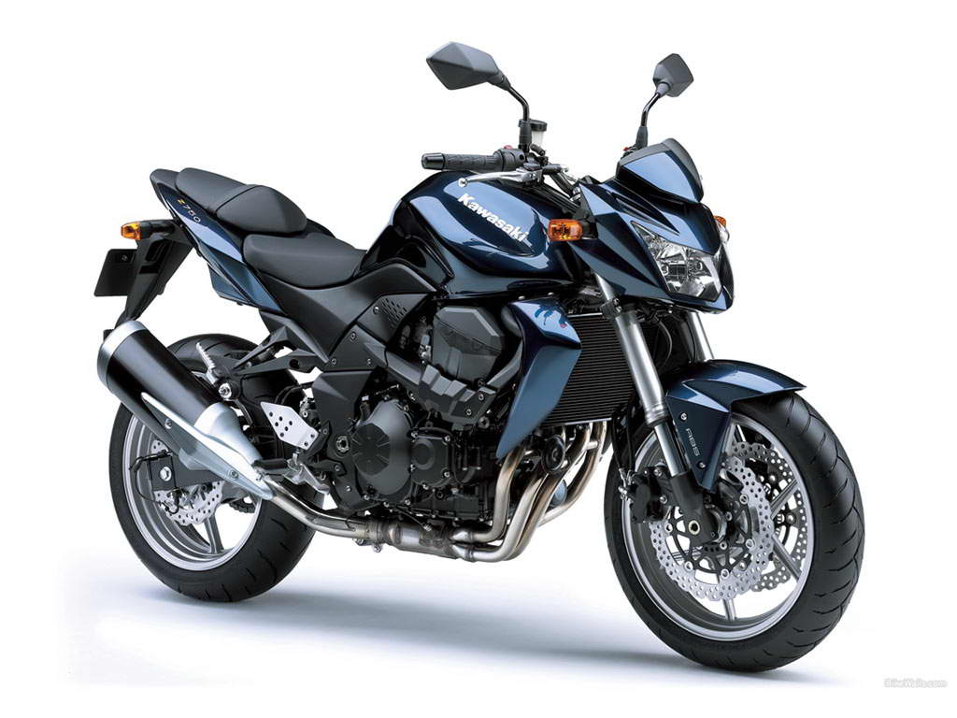
KARAYOLU TAŞITLARI
TIR
MOTOSİKLET

Slide 7
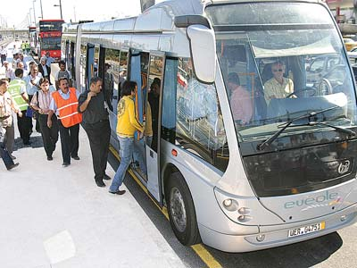
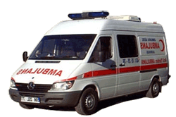
KARAYOLU TAŞITLARI
METROBÜS
AMBULANS

Slide 8
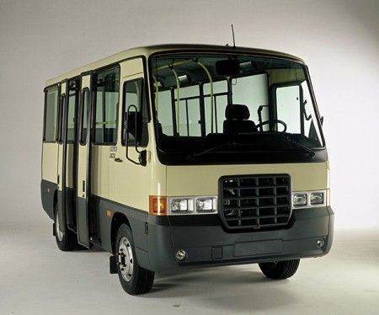
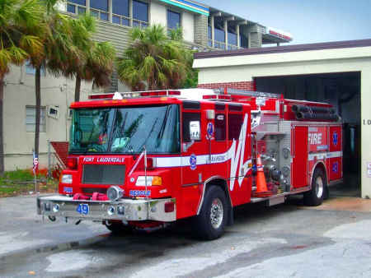
KARAYOLU TAŞITLARI
MİNİBÜS
İTFAİYE ARACI

Slide 9
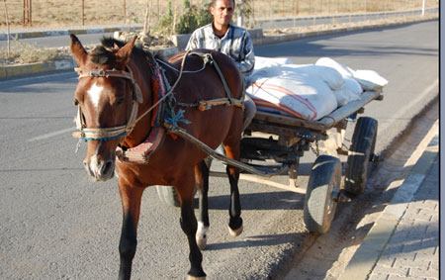
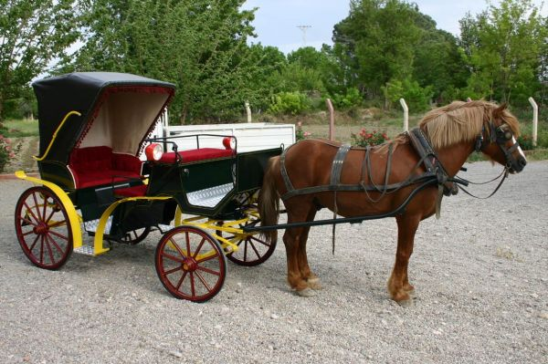
KARAYOLU TAŞITLARI
AT ARABASI
FAYTON

Slide 10
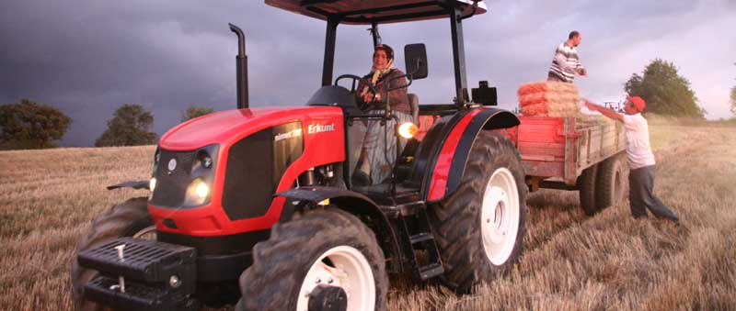
KARAYOLU TAŞITLARI
TRAKTÖR

Slide 11
DEMİRYOLU TAŞITLARI

Slide 12

DEMİRYOLU TAŞITLARI
TREN

Slide 13
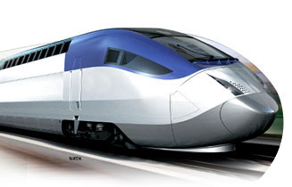
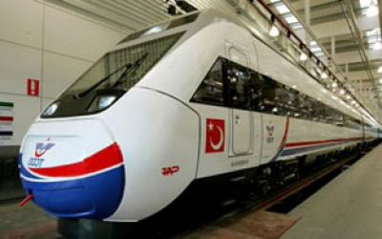
DEMİRYOLU TAŞITLARI
HIZLI TREN

Slide 14
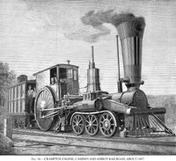
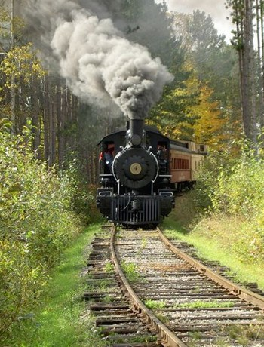
DEMİRYOLU TAŞITLARI
BUHARLI TREN

Slide 15
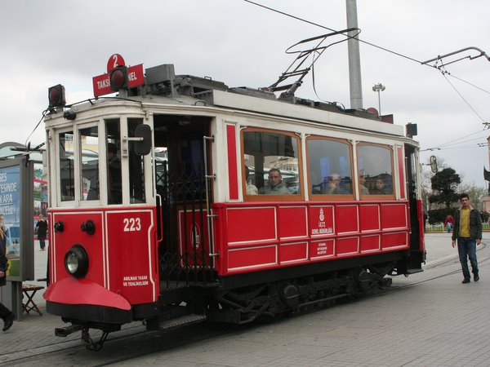
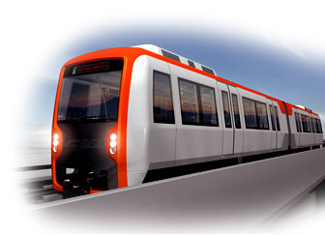
DEMİRYOLU TAŞITLARI
TRAMVAY
ELEKTRİKLİ TRAMVAY

Slide 16
HAVAYOLU TAŞITLARI

Slide 17
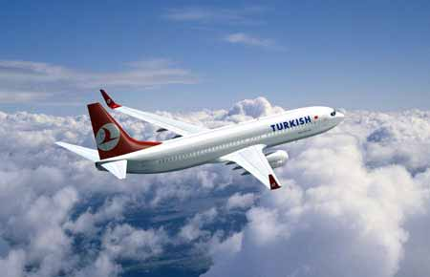
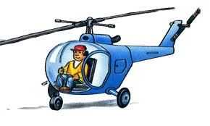
HAVAYOLU TAŞITLARI
UÇAK
HELİKOPTER

Slide 18
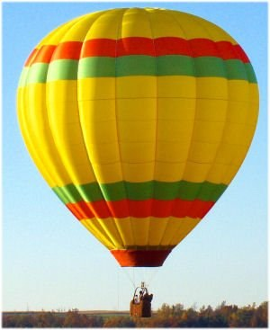
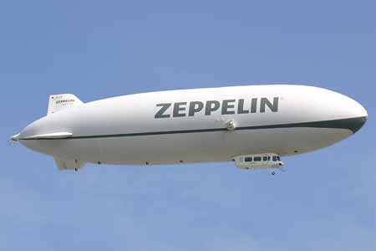
HAVAYOLU TAŞITLARI
BALON
ZEPLİN

Slide 19
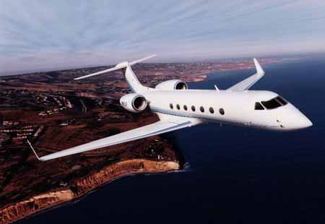
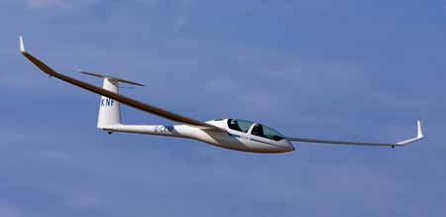
HAVAYOLU TAŞITLARI
JET
PLANÖR

Slide 20
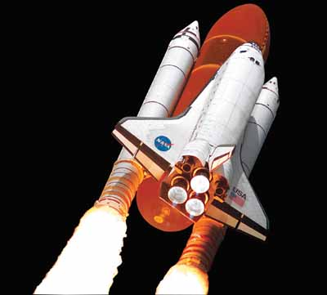
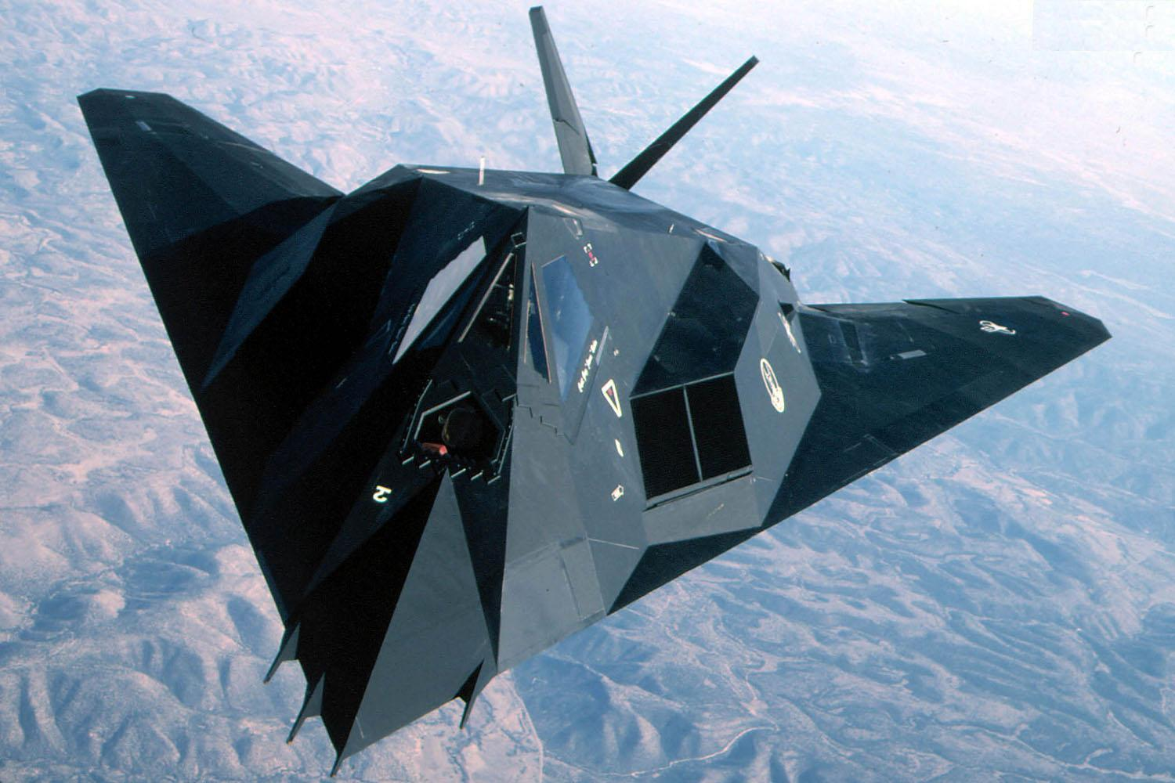
HAVAYOLU TAŞITLARI
UZAY MEKİĞİ
HAYALET UÇAK

Slide 21
DENİZYOLU TAŞITLARI

Slide 22
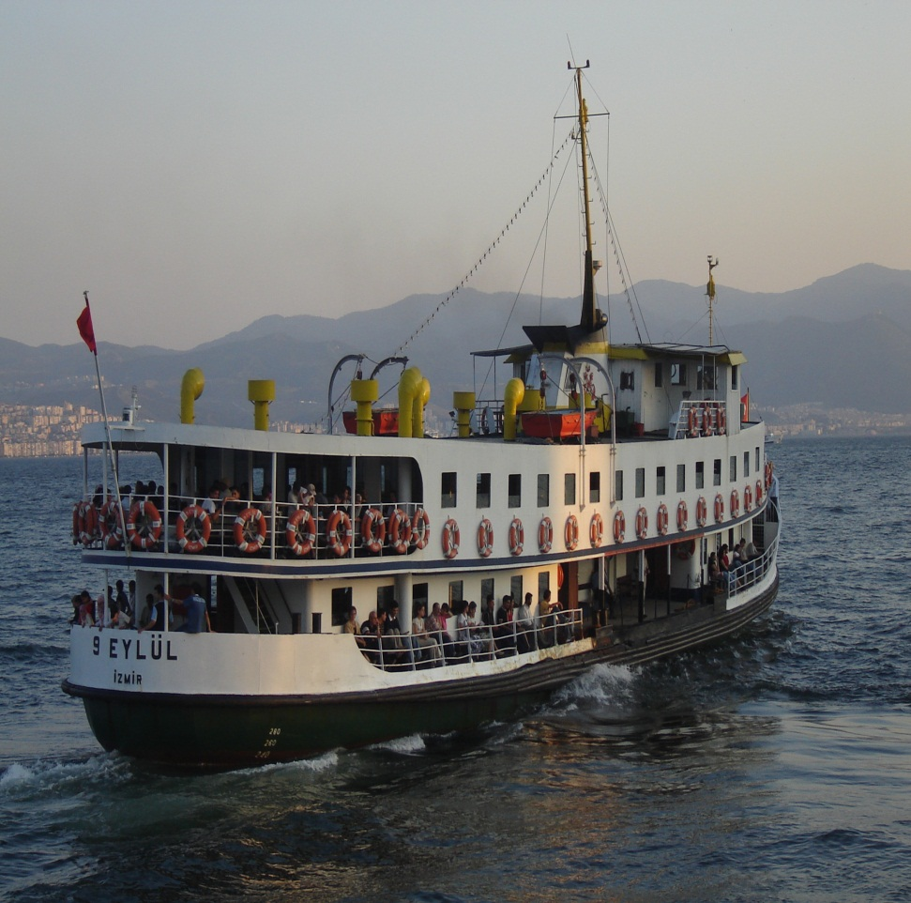
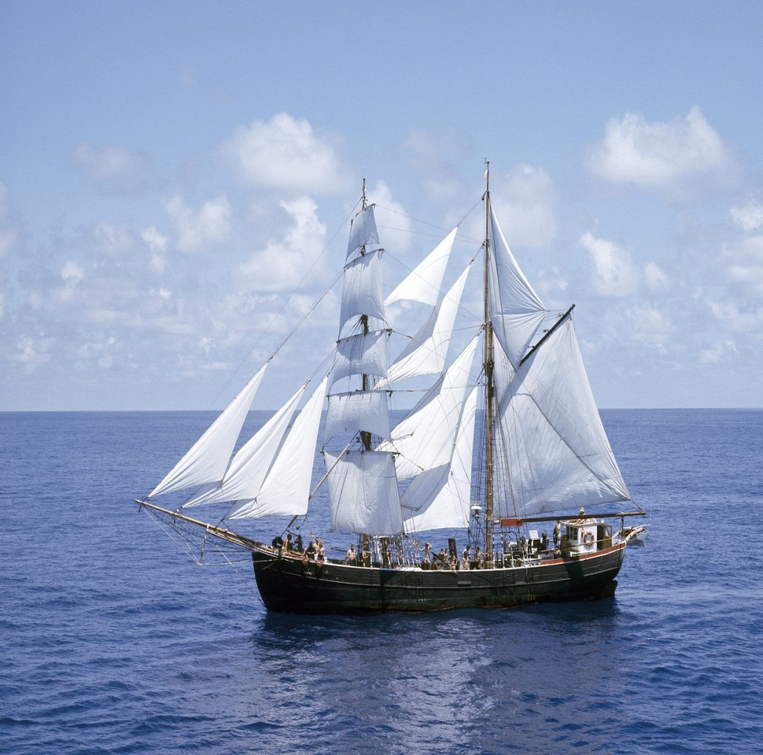
DENİZYOLU TAŞITLARI
VAPUR
YELKENLİ

Slide 23
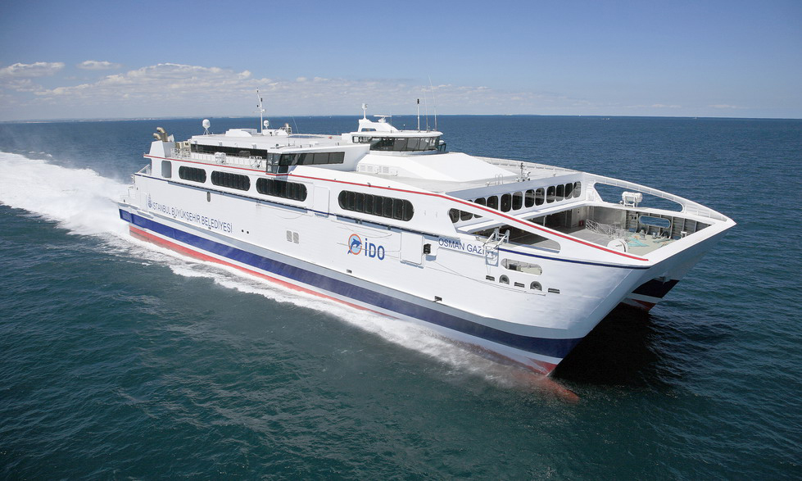
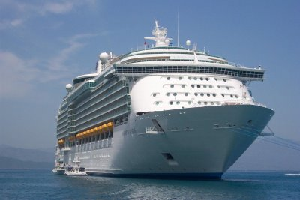
DENİZYOLU TAŞITLARI
FERİBOT
GEMİ

Slide 24
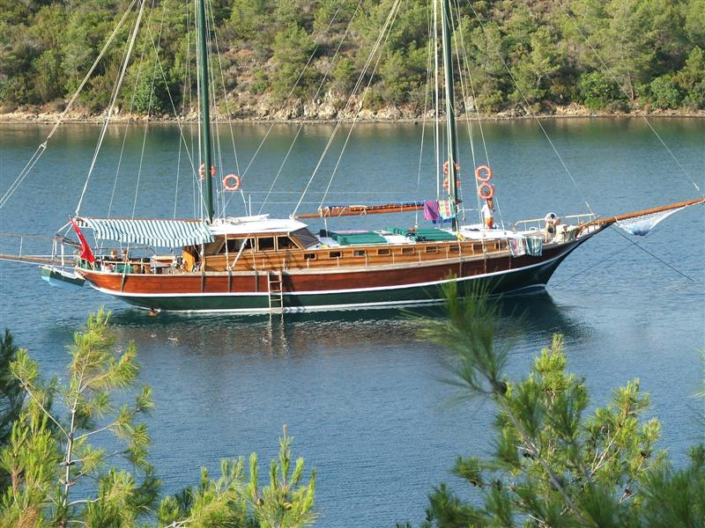
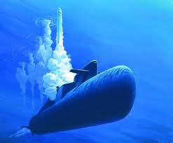
DENİZYOLU TAŞITLARI
TEKNE
DENİZALTI

Slide 25
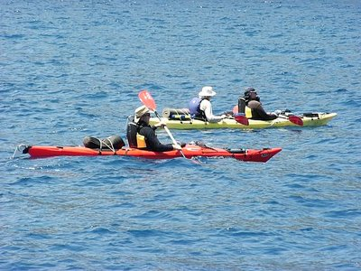
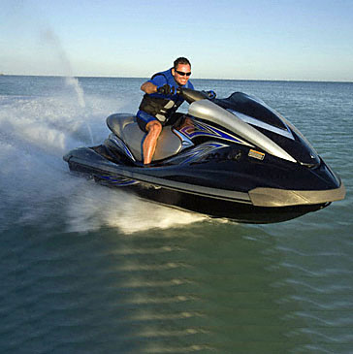
DENİZYOLU TAŞITLARI
KANO
JETSKİ

Slide 26
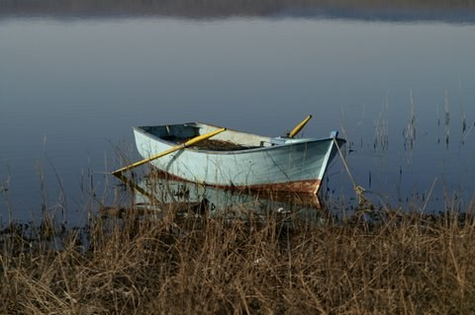
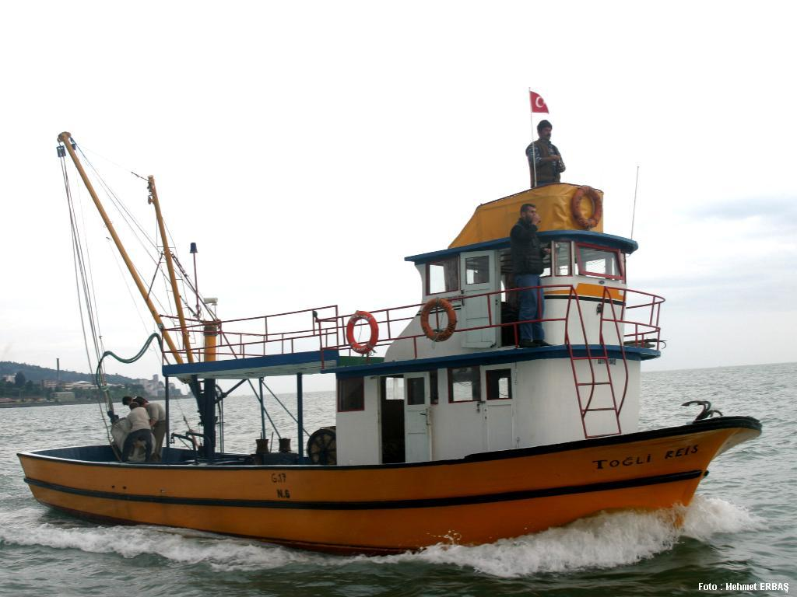
DENİZYOLU TAŞITLARI
SANDAL
TAKA

Slide 27
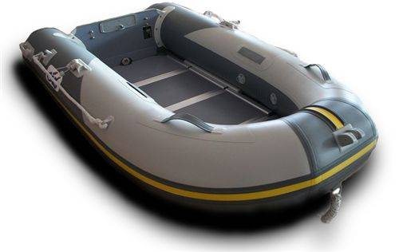
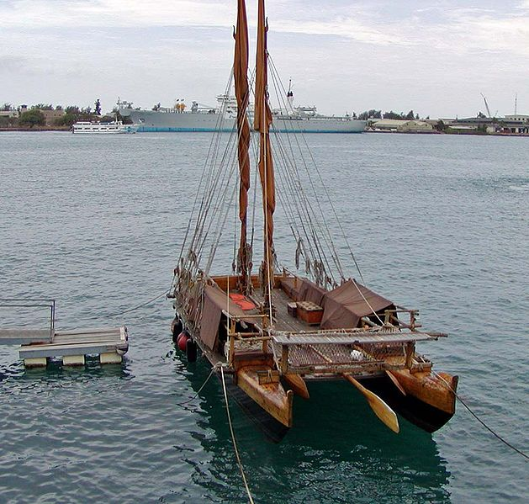
DENİZYOLU TAŞITLARI
BOT
SAL

Slide 28
NAZAN GÖKŞEN
VALİ TEOMAN İLKÖĞRETİM OKULU ÖĞRETMENİ / ANTAKYA

